Slide 1
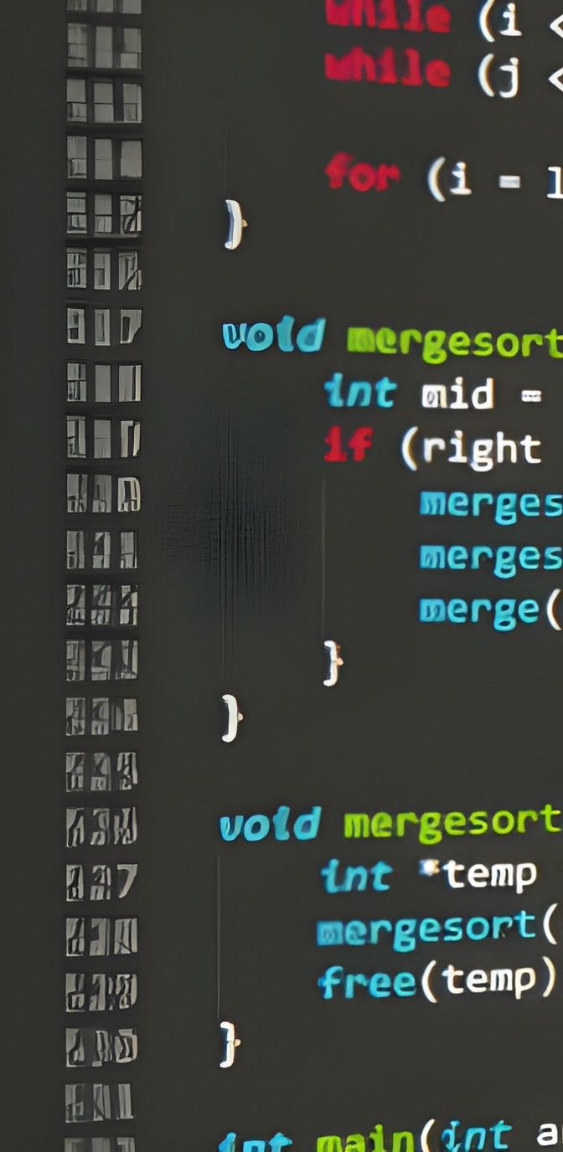
OOP und die 4 Säulen
In
C#
Einführung in Objektorientierte Programmierung

Slide 2



Was ist OOP?
Objektorientierte Programmierung
OOP Strukturiert Code in Objekte und sorgt für:
Ziele
Wiederverwendung
Übersicht
Wartbarkeit
Wiederverwendbarkeit von Code
ohne ihn erneut zu schreiben.
Den Code strukturierter und übersichtlicher machen.
Einzelne Klassen ändern um den Code in mehreren Orten zu warten.
(Wiederverwendung)

Slide 3

Was ist eine Klasse?
Ein Baupaln für Objekte
Sie definiert, welche Eigenschaften und Methoden ein Objekt hat.
Beispiel
class Fahrzeug {
public int geschwindigkeit;
public int haltbarkeit;
public int raederanzahl;
public void Fahren()
{
geschwindigkeit = 50;
}
public void Crash()
{
haltbarkeit = 0;
}
}

Slide 4
Was ist ein Objekt?
Ein Objekt ist ein Exemplar einer Klasse.
Es besitzt eigene Werte (Attribute) und kann handeln (Methoden).
Beispiel
Beispiel:
Ermöglicht das Aufrufen derselben Methode auf verschiedenen Objekttypen mit unterschiedlichem Ergebnis.
Fahrzeug meinFahrzeug = new Fahrzeug();
meinFahrzeug.Geschwindigkeit = 100;
meinFahrzeug.Haltbarkeit = 100;
meinFahrzeug.RaederAnzahl = 4;

Slide 5


Säule 1: Kapselung
Daten schützen & bündeln
Variablen und Methoden werden in einer Klasse zusammengefasst.
Kontrollierter Zugriff
Interne Details bleiben verborgen (private Variablen); der Zugriff erfolgt nur über definierte, öffentliche Schnittstellen (Methoden).
Beispiel: Die Klasse BankAccount schützt das private Feld “balance" und erlaubt nur Zugriff über die Methoden Deposit() und GetBalance().
Vorteil: Gewährleistung der Datenintegrität und Reduzierung von Fehlern durch kontrollierten Zugriff auf den internen Zustand.

Slide 6

Zugriffsmodifikatoren
Private
1
Nur innerhalb der Klasse
Public
2
Von überall zugänglich
Protected
3
Innerhalb der Klasse + Unterklassen
get; + set; = Kontrollierter Zugriff auf Private Felder.

Slide 7


Säule 2: Vererbung
Basisklasse
Erben
Erweitern
Definiert gemeinsame Eigenschaften und Methoden (z.B. Animal).
Neue abgeleitete Klassen übernehmen Funktionalität der Basisklasse.
Abgeleitete Klassen fügen spezifisches Verhalten hinzu (z.B. Dog erbt und fügt Bark() hinzu).
Vererbung schafft hierarchische Beziehungen und fördert die Code-Wiederverwendung.
Ziel: Code-Wartbarkeit und Erweiterbarkeit verbessern.

Slide 8
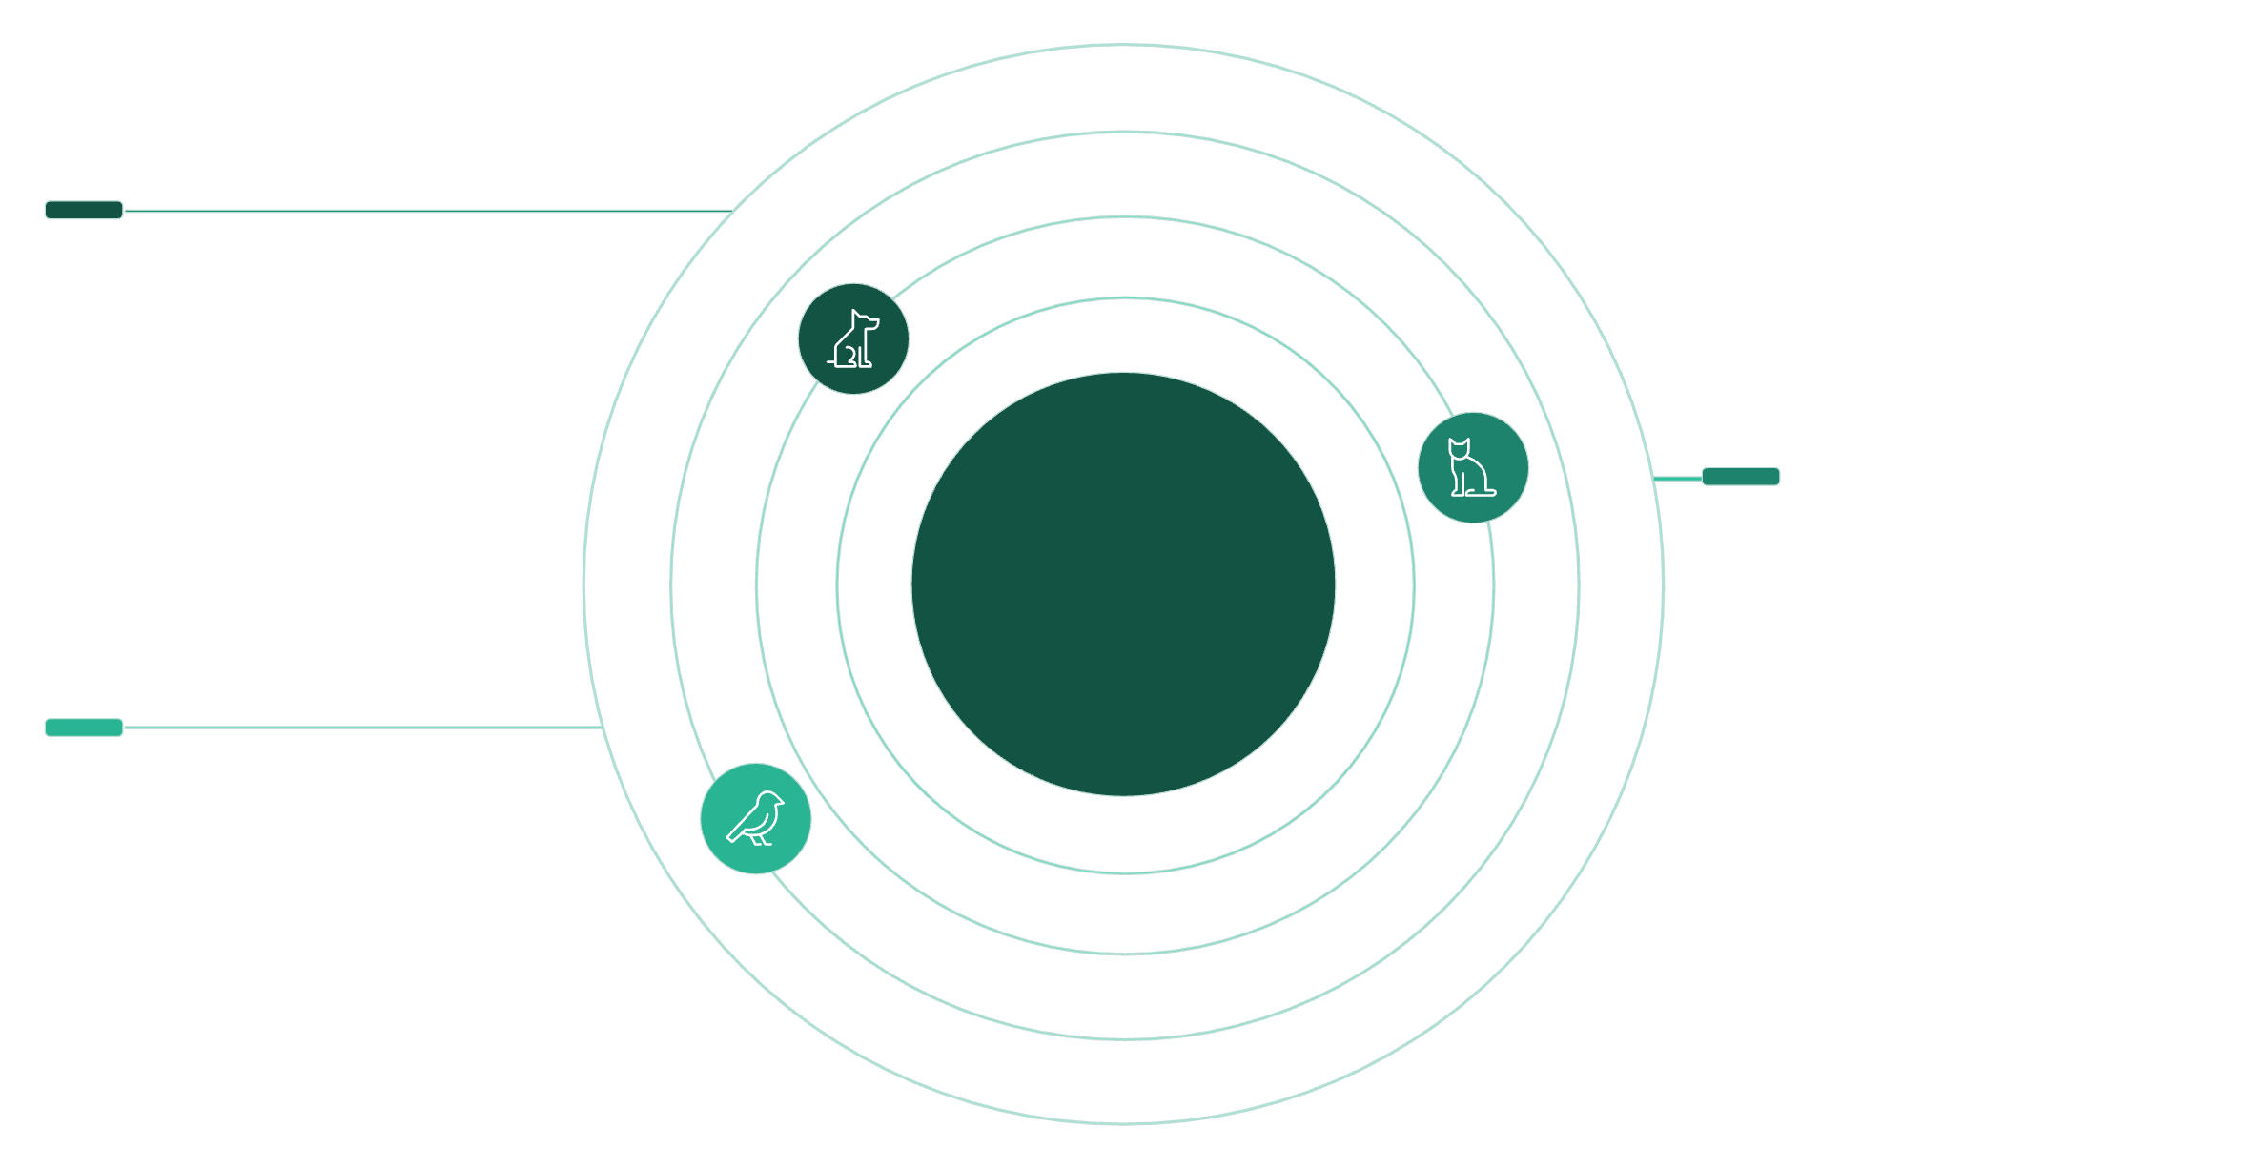



Vererbungshierarchie in C#: Ein praktisches Beispiel
Dog
Bark()
Animal
(Basisklasse)
Weight
Size
Age
Cat
Meow(), Scratch(),
Bird
Fly()
Dog:
Weight, Size, Age + Bark()
Bird:
Weight, Size, Age + Fly()
Cat:
Weight, Size, Age + Meow(), Scratch()
Dieses Beispiel demonstriert, wie abgeleitete Klassen gemeinsame Verhaltensweisen von der Basisklasse erben und gleichzeitig ihre eigenen spezialisierten Methoden hinzufügen oder bestehende überschreiben können.

Slide 9



Säule 3: Generalisierung
Wiederverwendung
Gemeinsame Eigenschaften können mehrfach genutzt werden ohne sie
erneut zu erstellen.
Klarheit schaffen
Gemeinsame Merkmale werden nur einmal definiert.
Beispiel: Auto, Fahrrad, Motorrad ➔ Fahrzeug

Slide 10

Säule 4: Polymorphismus
Methodenüberladung
1
Mehrere Methoden mit gleichem Namen, aber unterschiedlichen Parametern.
Methodenüberschreibung
2
Abgeleitete Klassen überschreiben die Implementierung einer
geerbten Methode.
Flexibilität
3
Ermöglicht das Aufrufen derselben Methode auf verschiedenen Objekttypen mit unterschiedlichem Ergebnis.

Slide 11
Zusammenfassung: Warum OOP in C#?
Die vier Säulen in der Praxis.
Kapselung
Schützt interne Kontodaten.
Vererbung
Erzeugt verschiedene Kontotypen (Sparkonto, Girokonto) basierend auf einer gemeinsamen Basisklasse.
Generalisierung
Gemeinsame Eigenschaften bündeln, Code wiederverwenden, Übersicht erhöhen.
Polymorphismus
Eine Methode ZinsenBerechnen() funktioniert für jeden Kontotyp unterschiedlich.
Das Ergebnis ist ein strukturiertes, wartbares und wiederverwendbares Programm, das komplexe Geschäftsanforderungen abbilden kann.

Slide 12
Danke für Ihre
Aufmerksamkeit

